Slide 1
음악 분류 리스트
민항섭

Slide 2
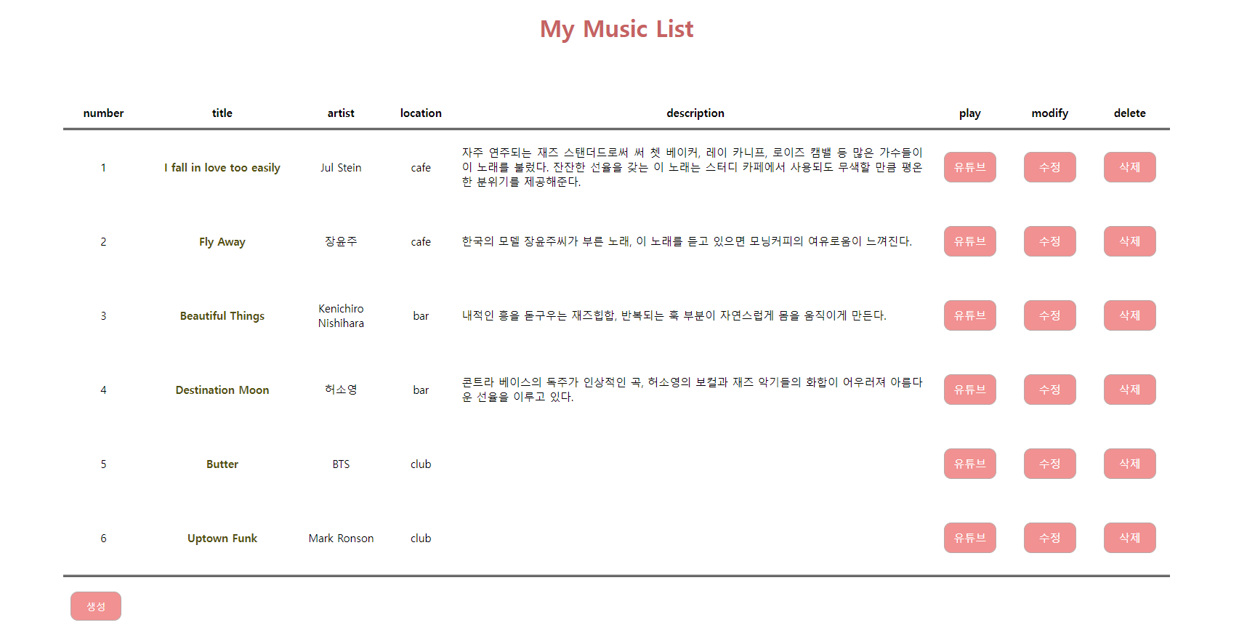
클릭하면 해당 음악의 유튜브 링크로 이동합니다.
클릭하면 해당 리스트를 수정할 수 있습니다
클릭하면 해당 리스트를 삭제 합니다
새로운 리스트를 생성시켜줍니다

Slide 3
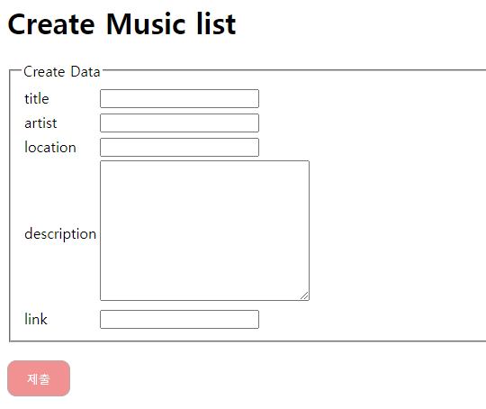
음악 생성
사용자가 입력한 내용을 바탕으로 리스트가 생성되고 처음 페이지로 돌아갑니다

Slide 4
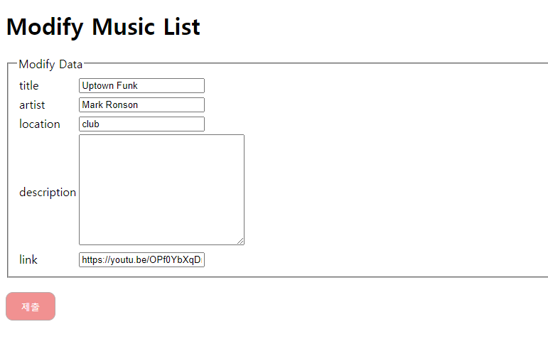
사용자가 입력한 내용을 바탕으로 리스트가 수정되고 처음 페이지로 돌아갑니다

